Slide 1
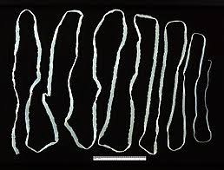
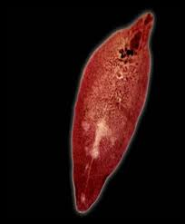
Opakování ploštěnci
Znaky na těle
  Ploché, článkované, hermafroditi
  Paraziti
  Tasemnice, motolice
  Nákaza
  Špatně tepelně opracované maso
  Ovce z vody – larvy

Slide 2
Kontrola DÚ

Slide 3
Hlísti
Cizopasníci i užiteční živočichové

Slide 4
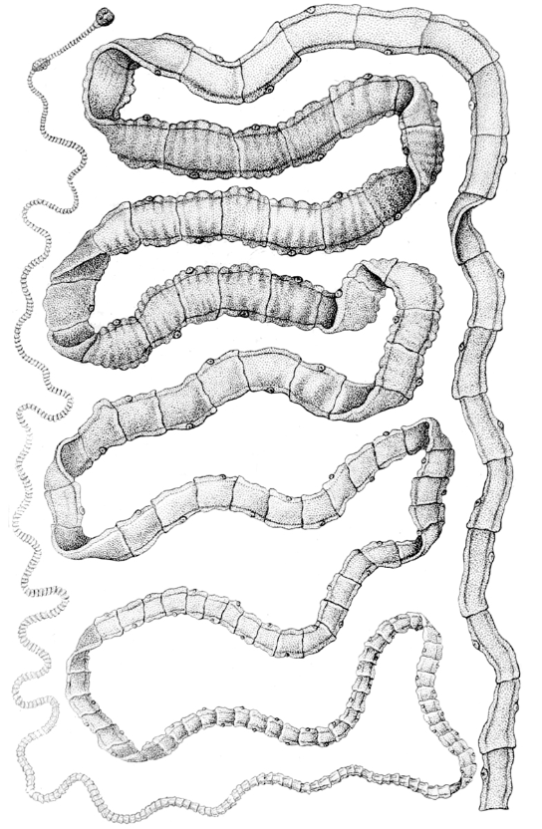
Porovnej cizopasné ploštěnce a hlísty
Tasemnice dlouhočlenná
str. 55 učebnice
Škrkavka dětská
Vyhledej obrázek v učebnici na str. 56
znaky hlístů:
Nečlánkované tělo
Kruhovitý průřez těla
Pohlavní dvoutvárnost

Slide 5
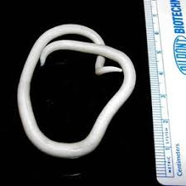
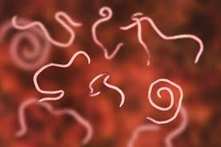
Tělo hlístů

Slide 6
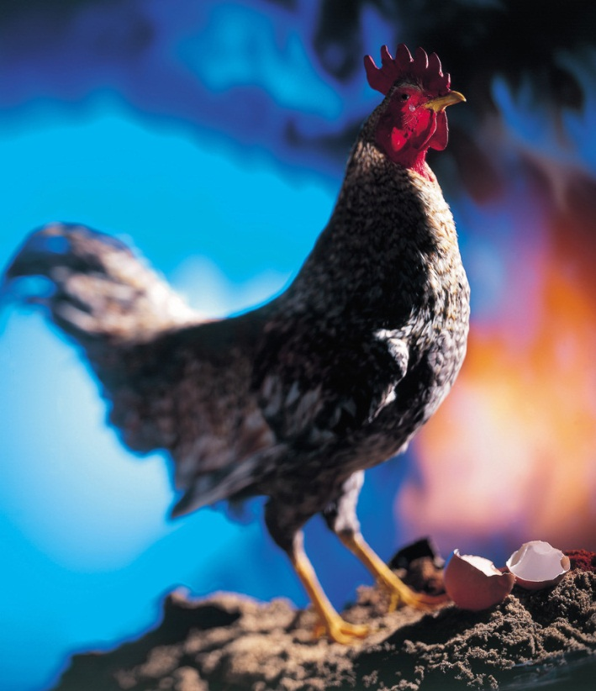
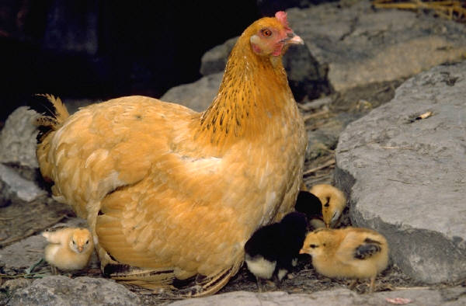
Pohlavní dvoutvárnost
Samec a samička jsou odlišní
  Jakými znaky se mohou odlišovat?
  Velikost
  Zbarvení

Slide 7
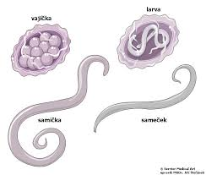
Škrkavka – samec a samička

Slide 8
Významní hlísti
Škrkavka dětská
Roup dětský
Svalovec stočený
Vlasovec mízní
Háďátko řepné

Slide 9
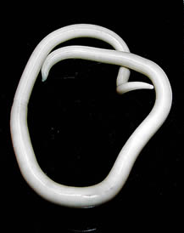
1. škrkavka dětská
Jak vypadá ?
Popis těla
Válcovité
15-20 cm dlouhé (samice)
Na koncích zúžené
Pohlavní dvoutvárnost
  Samec je menší

Slide 10
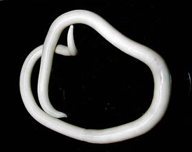
1. škrkavka dětská
Výskyt
Způsob výživy
Potrava
  Obsah střeva hostitele
Trávicí trubice
  Ústní a řitní otvor
Tenké střevo dětí
Parazit (cizopasník)

Slide 11
1. škrkavka dětská
Rozmnožování
Možnost nákazy
Vajíčka
  Tvoří se v těle samičky
Vajíčka součást výkalů hostitele
Vajíčka na neomyté zelenině
Do těla dalšího hostitele

Slide 12
1. škrkavka dětská https://www.youtube.com/watch?v=IjP2pUGb-7s
Nepřímý vývin
Vajíčka ve střevě hostitele
  Líhnutí larev
Larvy ve střevě
  provrtají stěnu střeva
Larvy v krvi
  Velikost 3 mm
Larvy v plících
  Přecházejí do trávicí soustavy
  Jsou vykašlány
Larvy v tenkém střevě
  Dospívají a tvoří nová vajíčka
30 dní

Slide 13
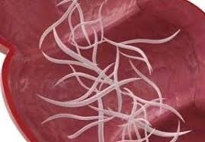
2. Roup dětský
Podle učebnice na str. 56 doplň informace .
Velikost
  1 cm
Výskyt
  Tlusté střevo a řitní otvor člověka
Rozmnožování
  Samička klade vajíčka k řitnímu otvoru
Obtíže
  Svědění kolem konečníku
Ochrana
  Osobní hygiena

Slide 14
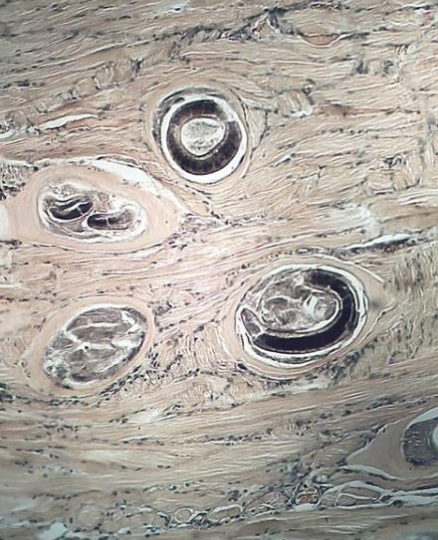

3. Svalovec stočený
Larvy svalovce ve svalu

Slide 15
3. Svalovec stočený
Parazit člověka, prasat a ptáků
  Larvy se zapouzdří ve svalech
Přenos na člověka
  Z nedovařeného nakaženého vepřového masa
Nebezpečí
  Vážné onemocnění (postihuje různé části těla)

Slide 16
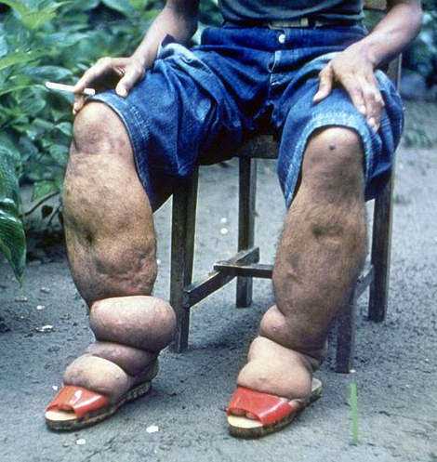
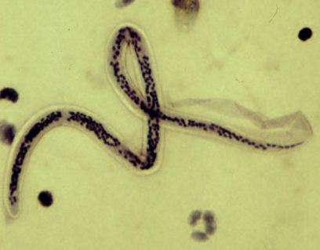
4. Vlasovec mízní
Tropický hlíst
Parazit
Sloní nemoc (elefantiáza)

Slide 17
5. Háďátko řepné
Vyhledej v učebnici na str. 57 odpovědi na následující otázky.
Velikost
  2 mm
Kde cizopasí?
  Na kořenech řepy
Co způsobuje?
  Poškození bulvy, rostlina chřadne
Lze pozorovat na háďátku pohlavní dvoutvárnost?
  Ano, samec a samička jsou zcela odlišní

Slide 18
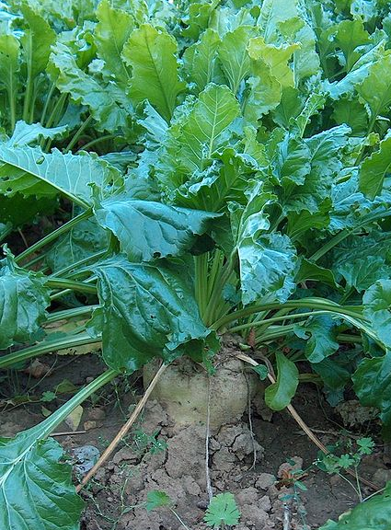
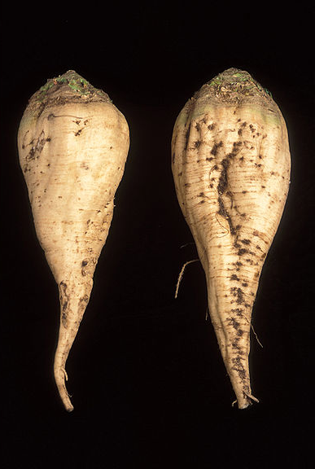
5. Háďátko řepné
Řepa cukrovka
Zdravé bulvy (řepa cukrovka)

Slide 19
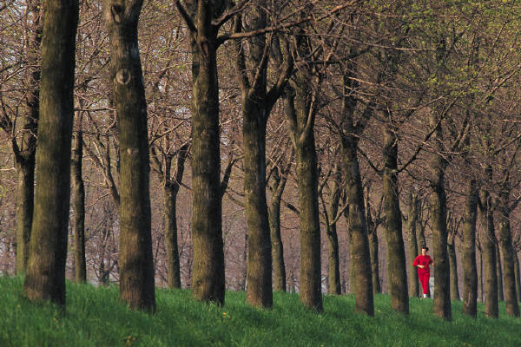
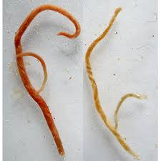
Neparazitičtí hlísti
Žijí volně v půdě
Zúrodňují půdu
  Rozklad složitých látek na jednodušší (živiny pro rostliny)
  Hlístice

Slide 20
Hlísti (zápis)
Paraziti
Neparazitičtí hlísti
Pohlavní dvoutvárnost
Trávicí trubice
  Ústní a řitní otvor
Složitý nepřímý vývin
  Různí hostitelé
Válcovité tělo
Paraziti člověka
  Škrkavka dětská
  Roup dětský
  Svalovec stočený
  Vlasovec mízní
Parazit rostlin
  Háďátko řepné
Neparazitičtí hlísti
  Zúrodňují půdu

Slide 21
DÚ z online hodiny
1. V jaké části těla parazituje škrkavka, roup a svalovec?
2. Co způsobí vlasovec v těle?
3. Na jaké části těla rostliny parazituje háďátko?
4. Proč jsou důležité půdní hlístice?
Neposílat. Kontrola na další online hodině (4. 2.)

